Slide 1

Администрация Губернатора и Правительства Ленинградской области
«О ТРЕБОВАНИЯХ
К РАЗМЕЩЕНИЮ И НАПОЛНЕНИЮ ПОДРАЗДЕЛОВ,
ПОСВЯЩЕННЫХ ВОПРОСАМ ПРОТИВОДЕЙСТВИЯ КОРРУПЦИИ, ОФИЦИАЛЬНЫХ САЙТОВ
ОРГАНОВ МЕСТНОГО САМОУПРАВЛЕНИЯ»
Лаврушина Алина Витальевна
Консультант отдела по работе с муниципальными образованиями
управления профилактики коррупционных и иных правонарушений
Администрации Губернатора и Правительства Ленинградской области

Slide 2
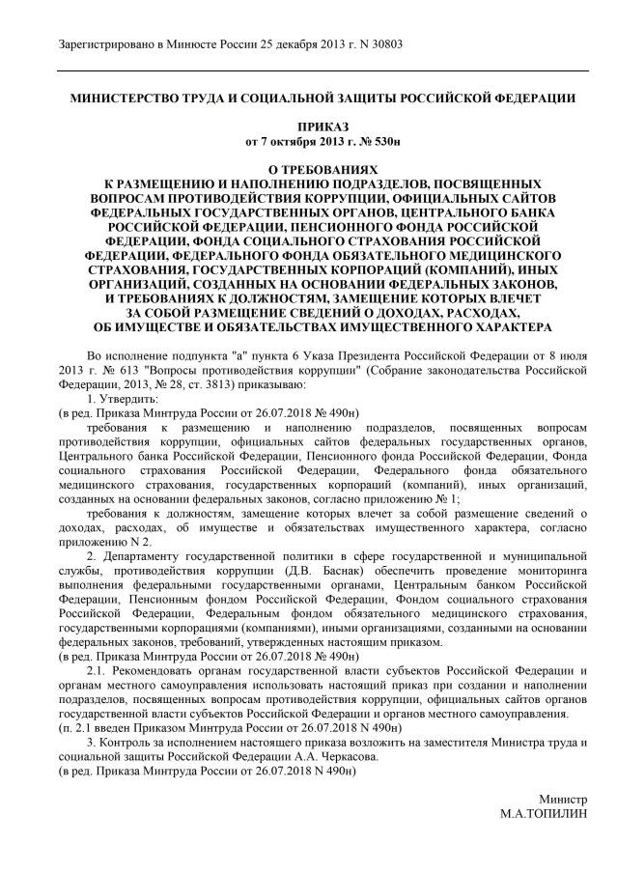
Раздел противодействие коррупции
01
Нормативные правовые акты и иные акты в сфере противодействия коррупции
02
Антикоррупционная экспертиза
03
Методические материалы
04
Формы документов, связанных с противодействием коррупции, для заполнения
2

Slide 3
Раздел противодействие коррупции
05
Сведения о доходах, расходах, об имуществе и обязательствах имущественного характера
06
Комиссия по соблюдению требований к служебному поведению и урегулированию конфликта интересов
07
Обратная связь для сообщений о фактах коррупции
08
Иные подразделы
3

Slide 4
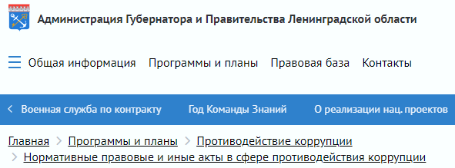
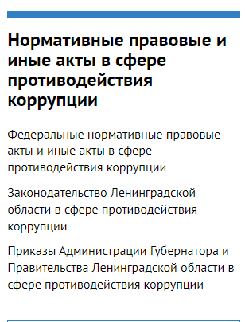

ПОДРаздел «Нормативные правовые и иные
акты в сфере противодействия коррупции»
Размещается список гиперссылок действующих федеральных законов, указов Президента Российской Федерации, постановлений Правительства Российской Федерации и иных нормативных правовых актов по вопросам противодействия коррупции
4

Slide 5

Список гиперссылок нормативных правовых актов и иных актов
с приложением файлов, содержащих полный текст:
ПОДРаздел «Нормативные правовые и иные
акты в сфере противодействия коррупции»
план по противодействию коррупции;
перечень должностей, при замещении которых муниципальные служащие обязаны представлять сведения о доходах,
об имуществе и обязательствах имущественного характера
(далее – сведения);
порядок представления сведений;
порядок уведомления представителя нанимателя (работодателя) о фактах обращения в целях склонения к совершению коррупционных правонарушений;
положение о подразделении по профилактике коррупционных
или иных правонарушений;
порядок сообщения о получении подарка в связи с протокольными мероприятиями, служебными командировками
и другими официальными мероприятиями;
кодекс этики и служебного поведения служащих (работников);
иные нормативные акты (локальные нормативные акты)
по вопросам противодействия коррупции.
5

Slide 6
ПОДРаздел «Нормативные правовые и иные
акты в сфере противодействия коррупции»
Нормативные правовые и иные акты
в сфере противодействия коррупции размещаются в виде текста
в одном или нескольких
из следующих форматов:
.DOC, .DOCX, .RTF, .PDF.
6

Slide 7
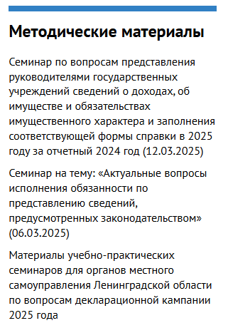

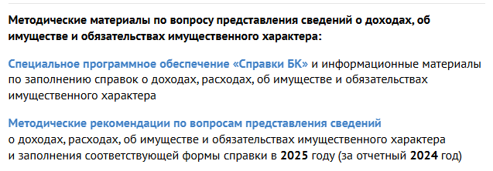
Подраздел «Методические материалы»
Методические рекомендации, обзоры, иные документы методического характера размещаются в виде текста
в одном или нескольких из следующих форматов:
.DOC, .DOCX, .RTF, .PDF, .PPT, .PPTX
7

Slide 8
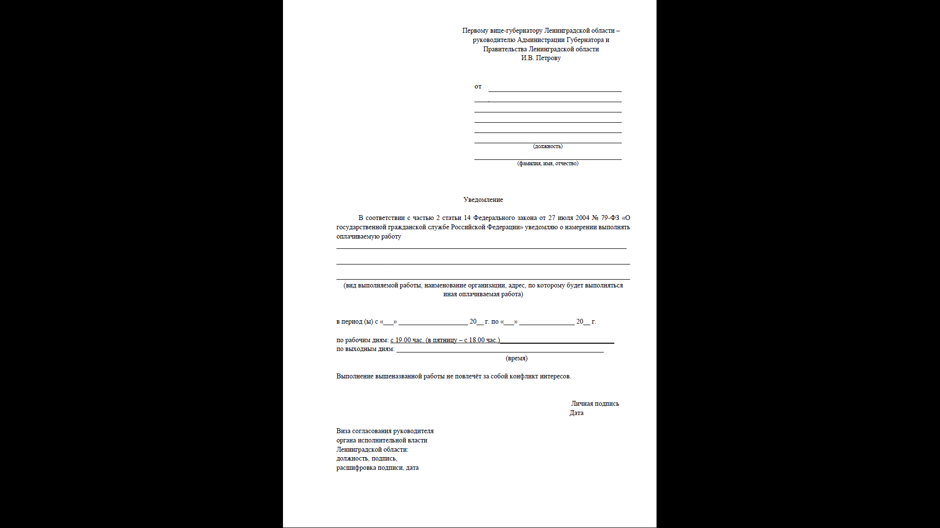
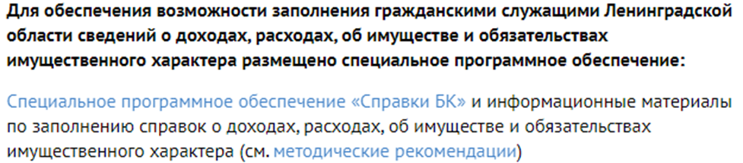
Подраздел «Формы документов,
связанных с противодействием коррупции,
для заполнения»
Обращение гражданина, юридического лица по фактам коррупционных правонарушений
Уведомление о возникшем конфликте интересов или о возможности его возникновения
Уведомление представителя нанимателя о намерении выполнять иную оплачиваемую работу
Уведомление о получении подарка
Заявление о получении
разрешения на участие
в управлении НКО
Заявление о выкупе подарка
8

Slide 9
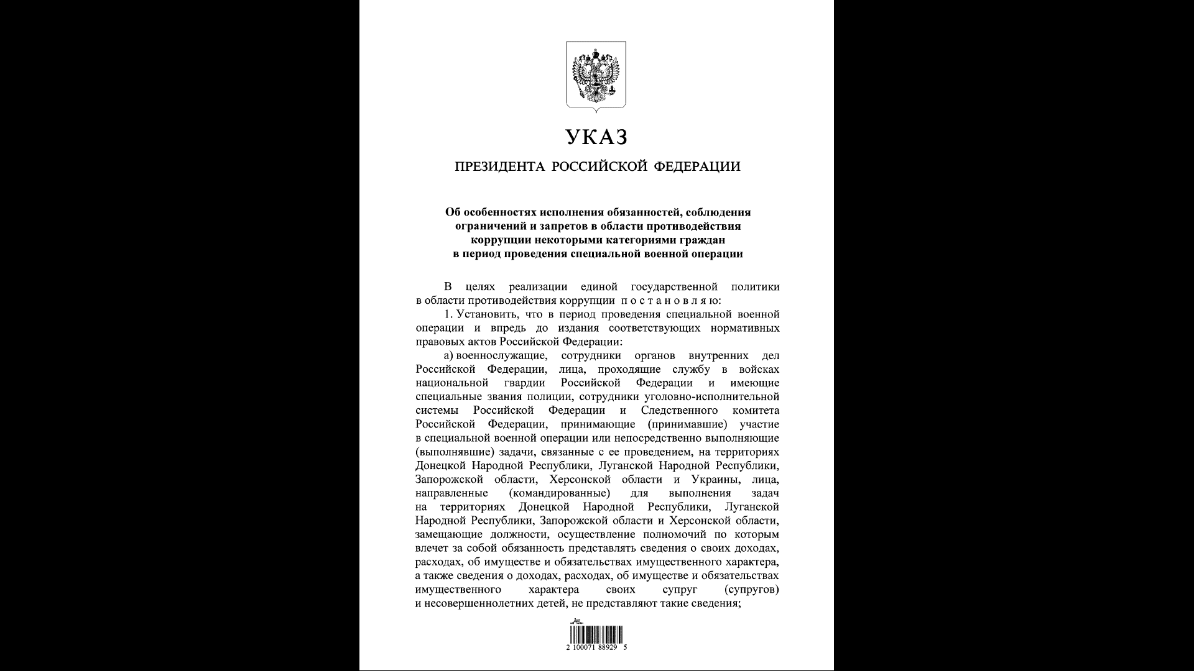
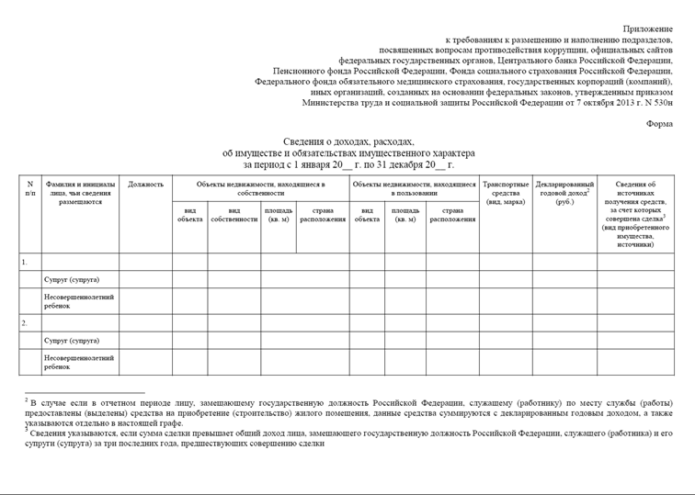

Подраздел «Сведения о доходах, расходах,
об имуществе и обязательствах
имущественного характера»
http://publication.pravo.gov.ru/Document/View/0001202212290095
9

Slide 10
Администрация Губернатора и Правительства Ленинградской области
Спасибо за внимание!

